Slide 1
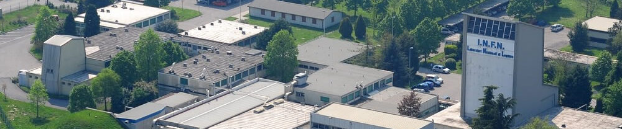

Attività e Prospettive Future
Ricerca LNL
17 Gennaio 2025
Giorgio Keppel
keppel@infn.it

Slide 2
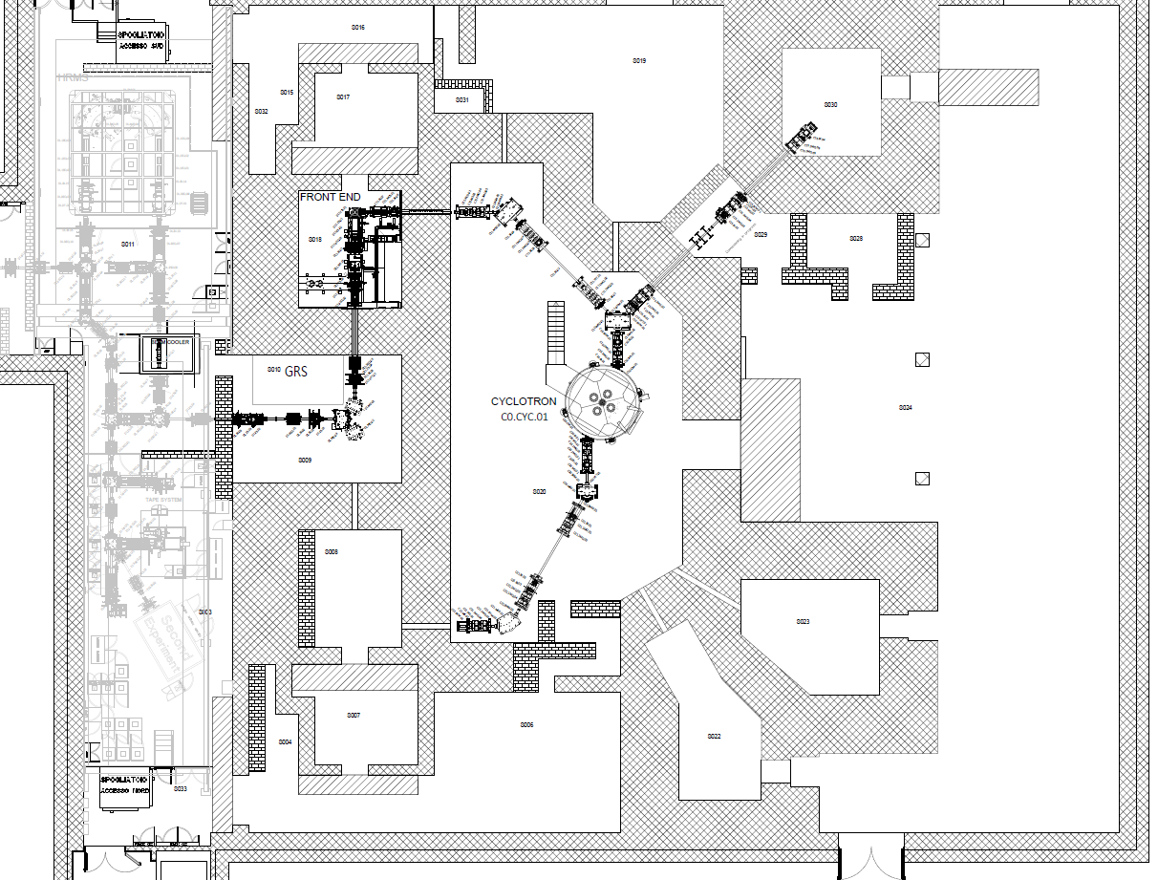








Risultati 2024: SPES
Div. Ricerca
Radioisotopi per la fisica nucleare
Bersagli
Utenti
Tec. Informatiche
Tec. Superfici e Superconduttività
Radioisotopi per la medicina applicata
Comunicazione Scientifica e Documentazione
A6
A13
A5
A4
A2

Slide 3
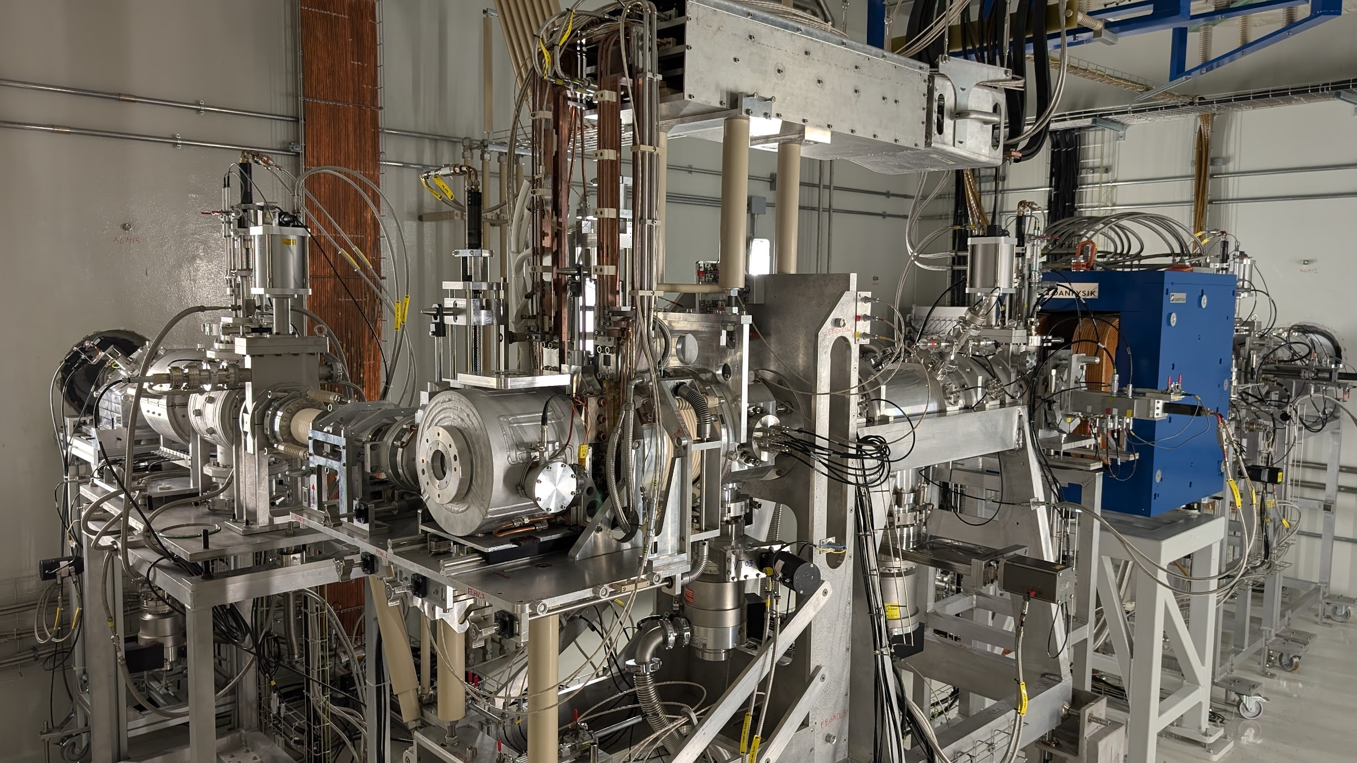
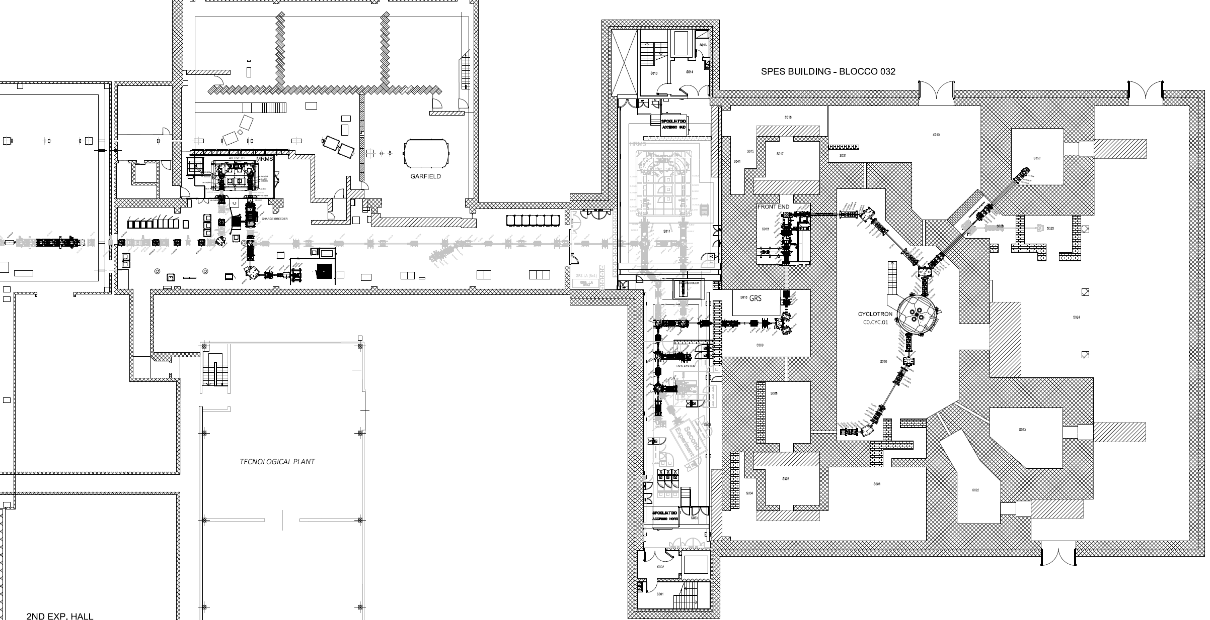
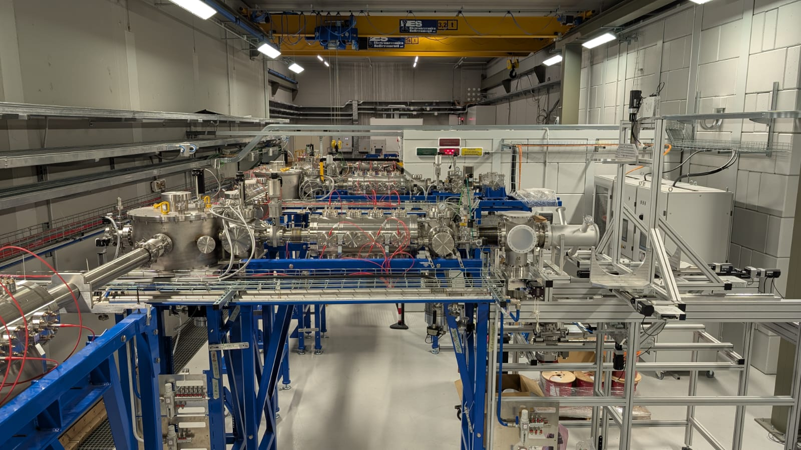
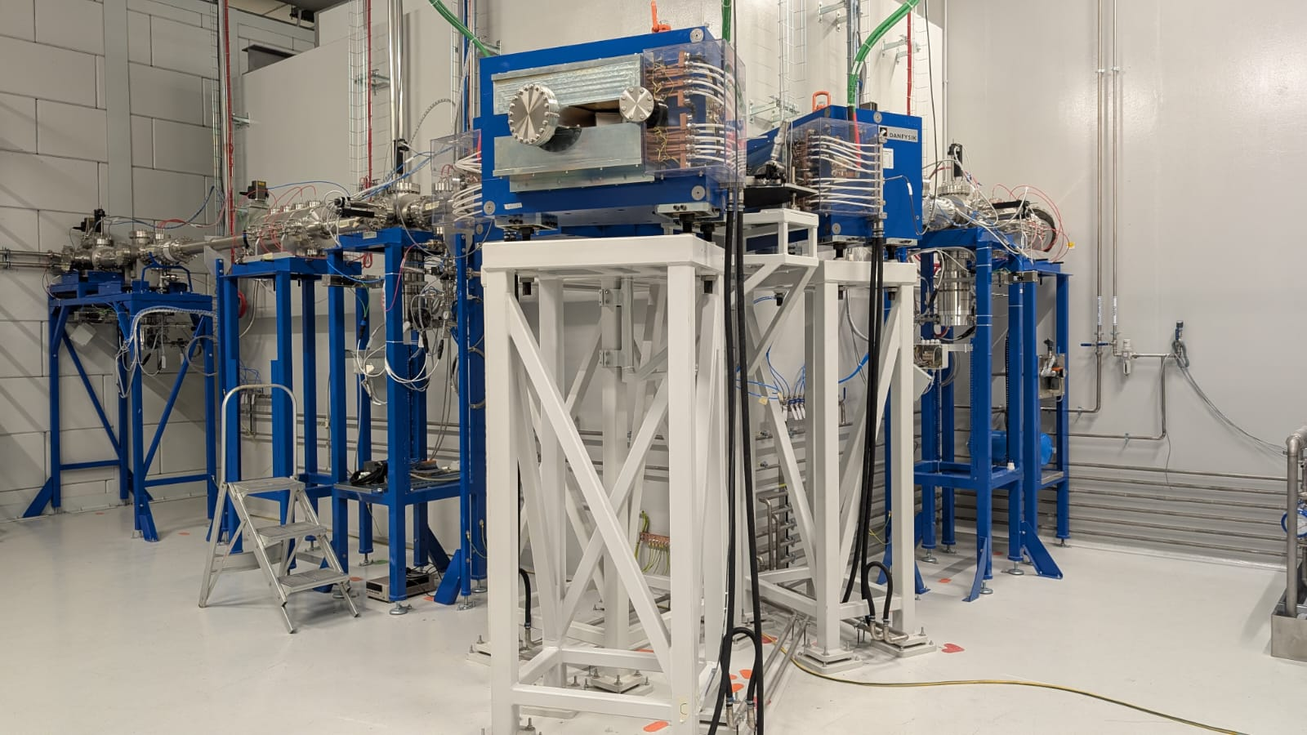
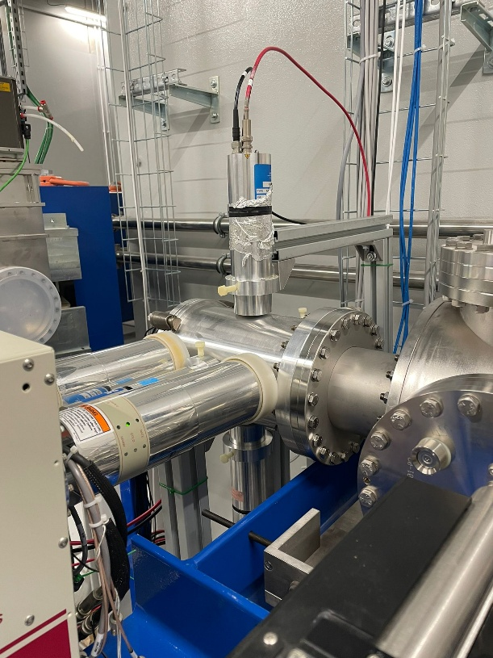
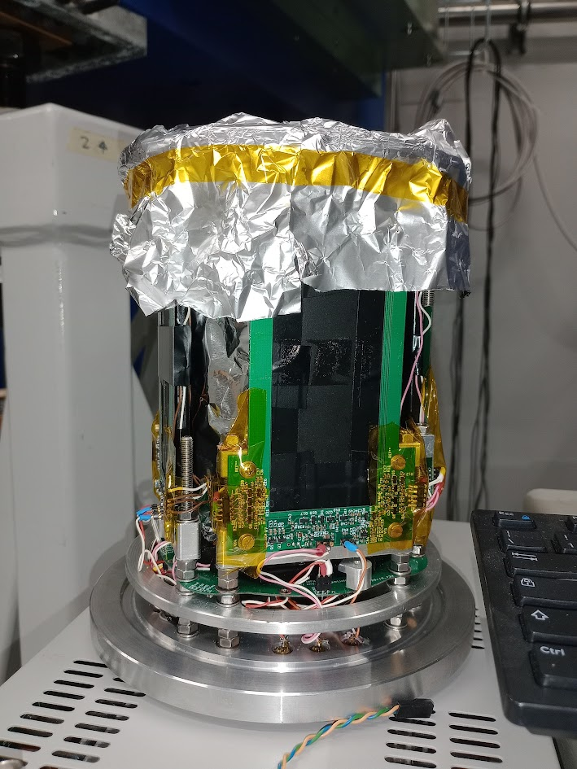
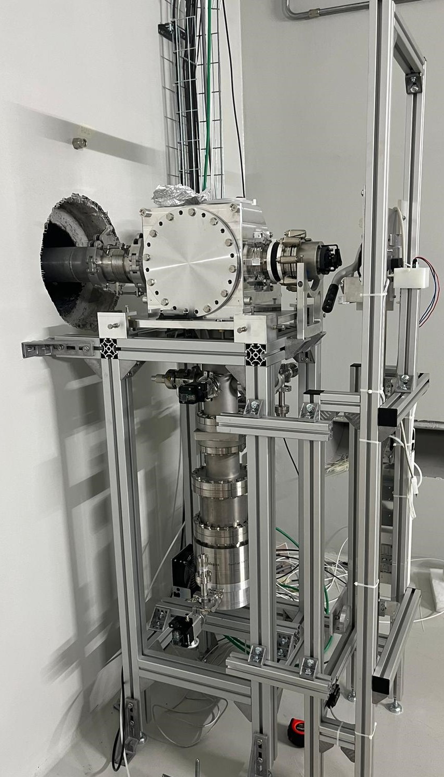
Risultati 2024: SPES
Fase 2a
Caratterizzazione del fascio radioattivo con spettroscopia beta-gamma
A6
1+ RIB @ LE
Fase 2b
A13
A5
Fase 2b
Fase 1
A4
A2
Fase 1

Slide 4
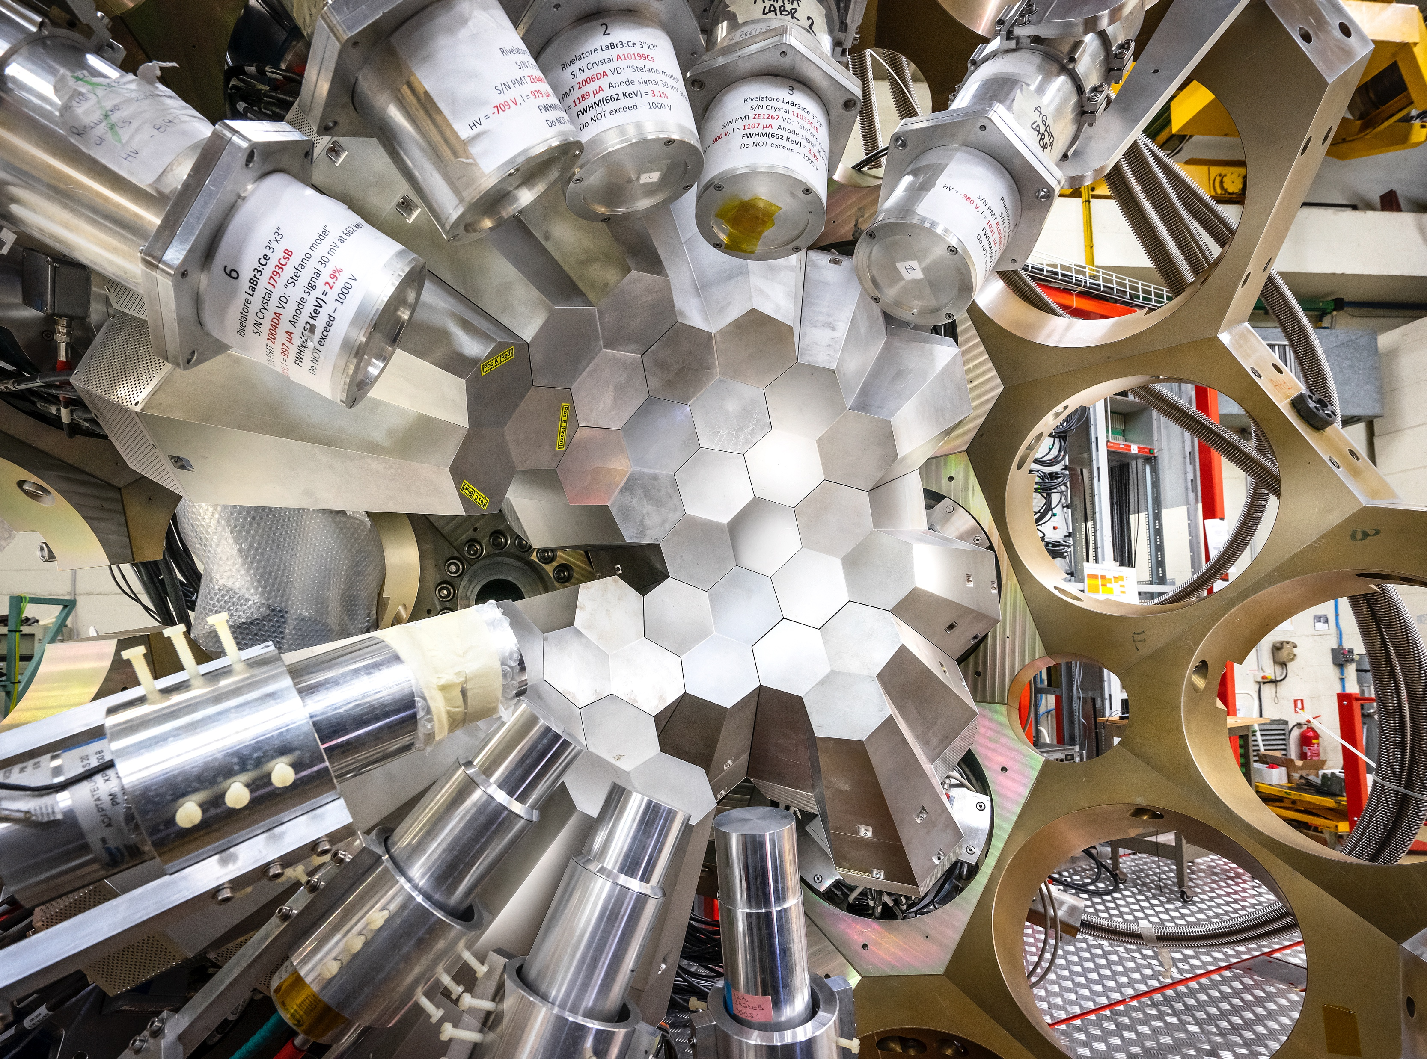
Risultati 2024
Completata la Fase 1 SPES -> installata la stazione irraggiamento (TS) e testata con successo con la produzione ⁴⁷Sc con irraggiamenti a 35, 50, and 70 MeV.
Fase 2a SPES: commissioning della facility ISOL
  ISOL facility installata in A6
  Sistemi idraulici e pneumatici installati in A7
  Sistemi elettrici ed alta tensione
  Preliminare Caratterizzazione del fascio con spettroscopia beta-gamma
Proseguita campagna con detector AGATA con > 2000 h on
target

Slide 5
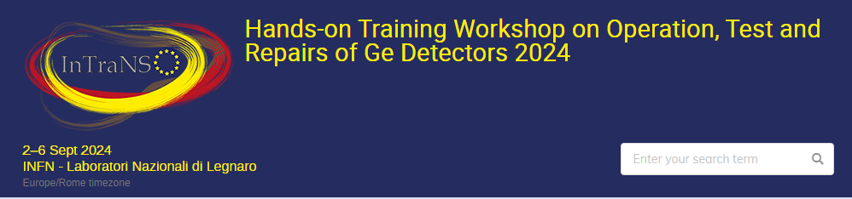
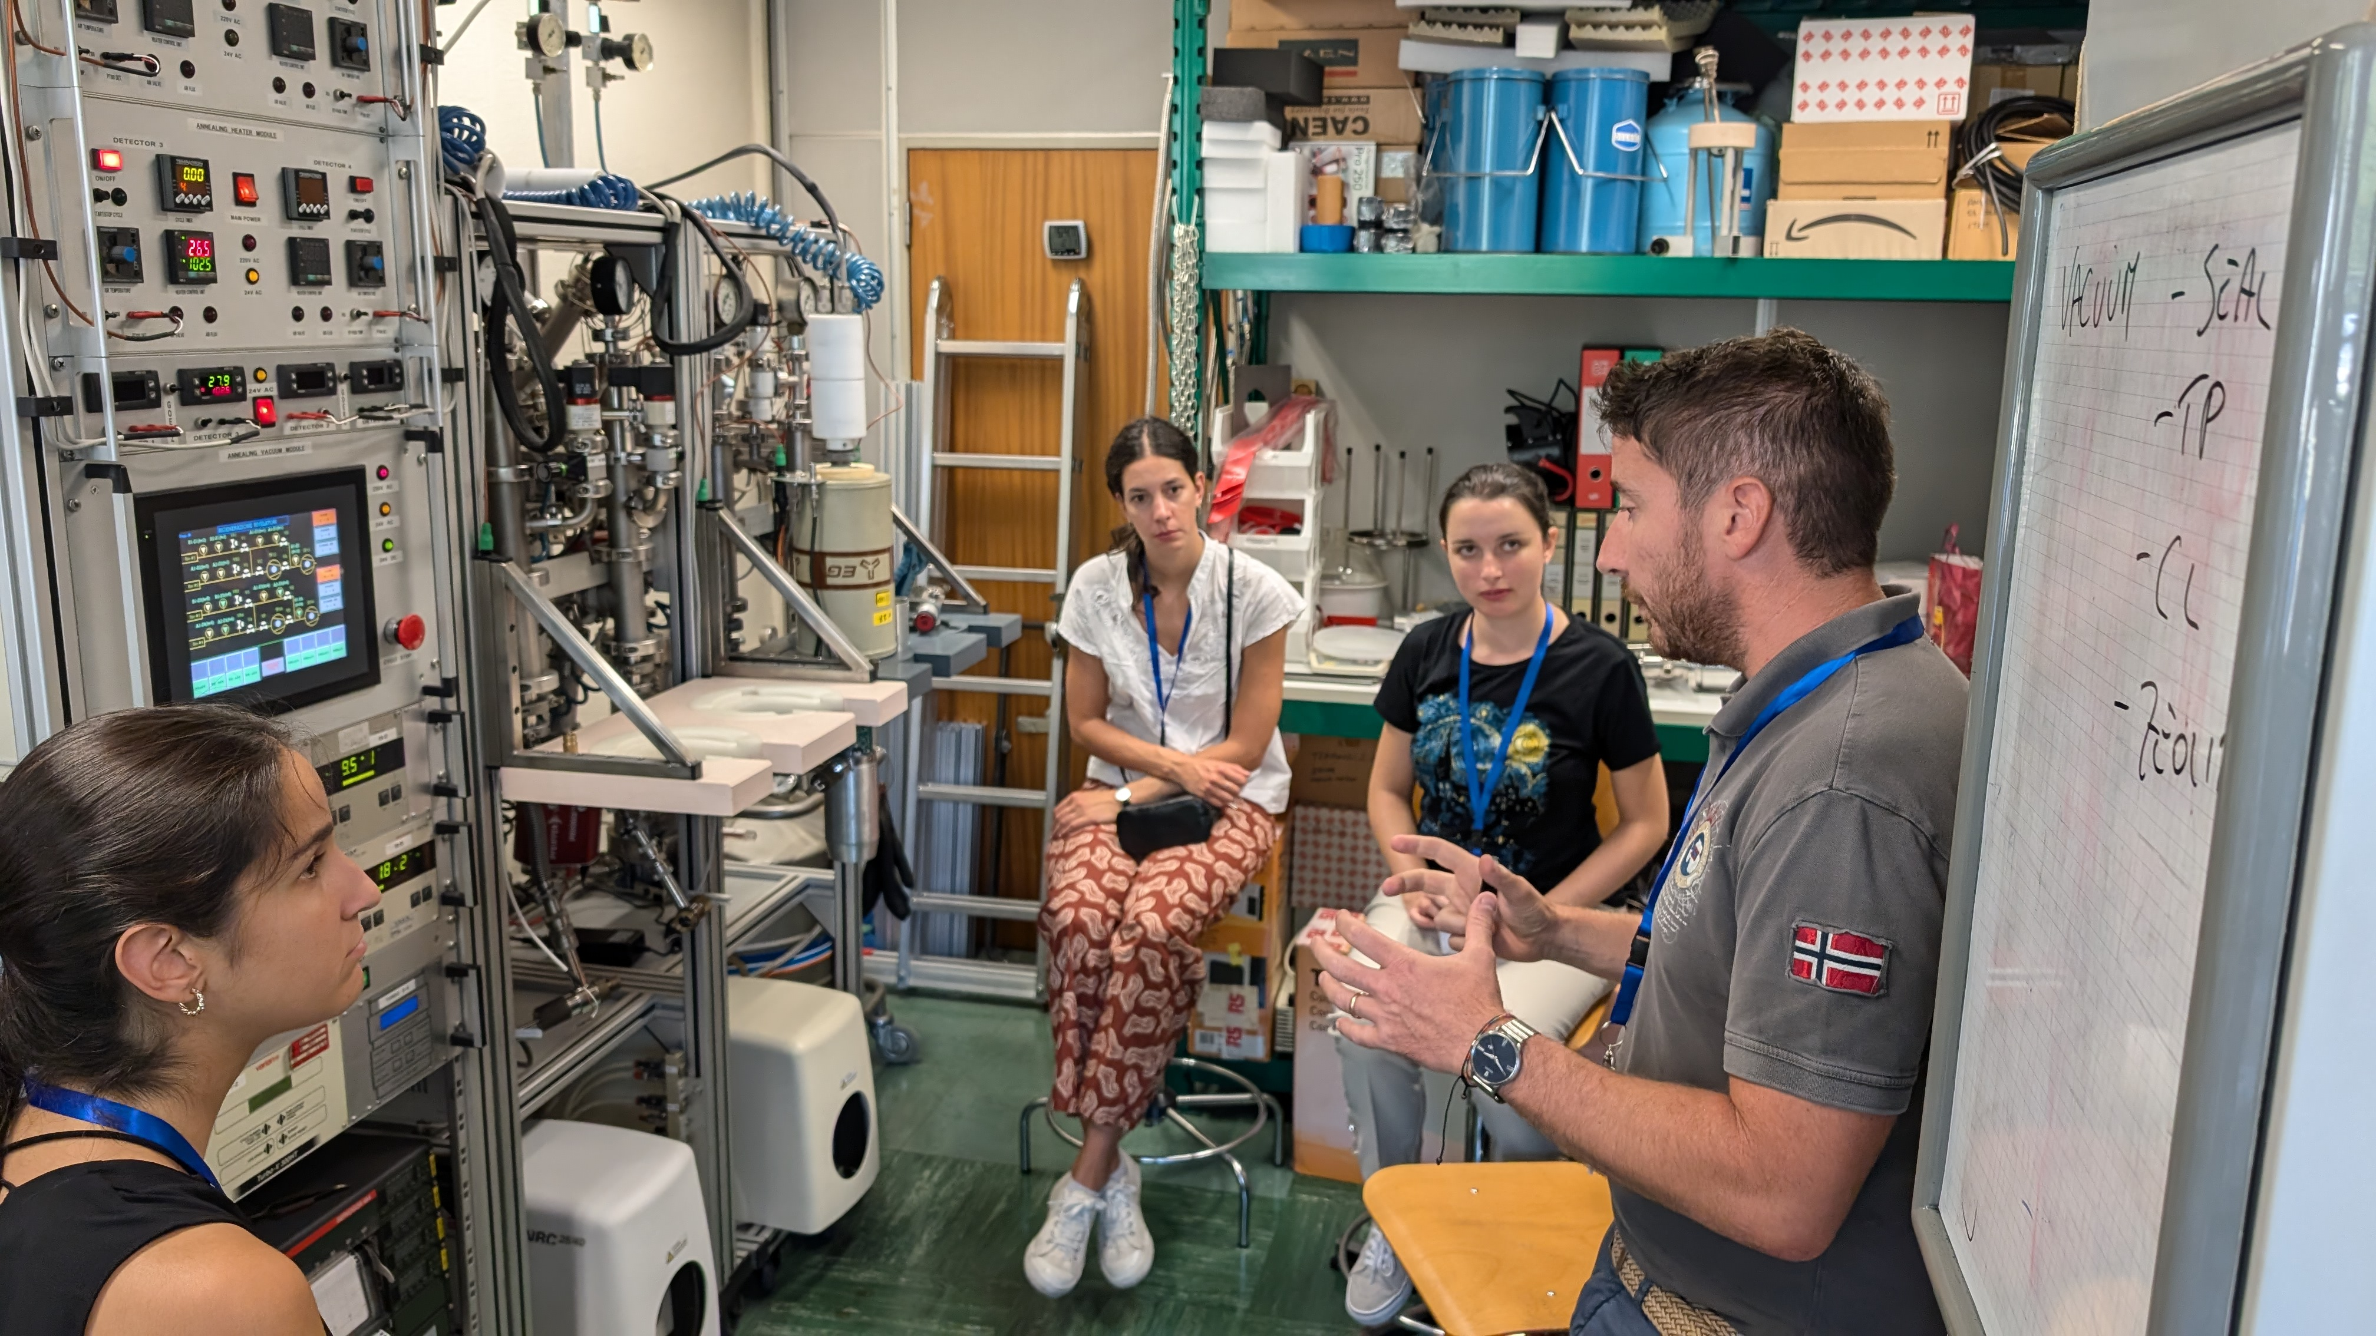
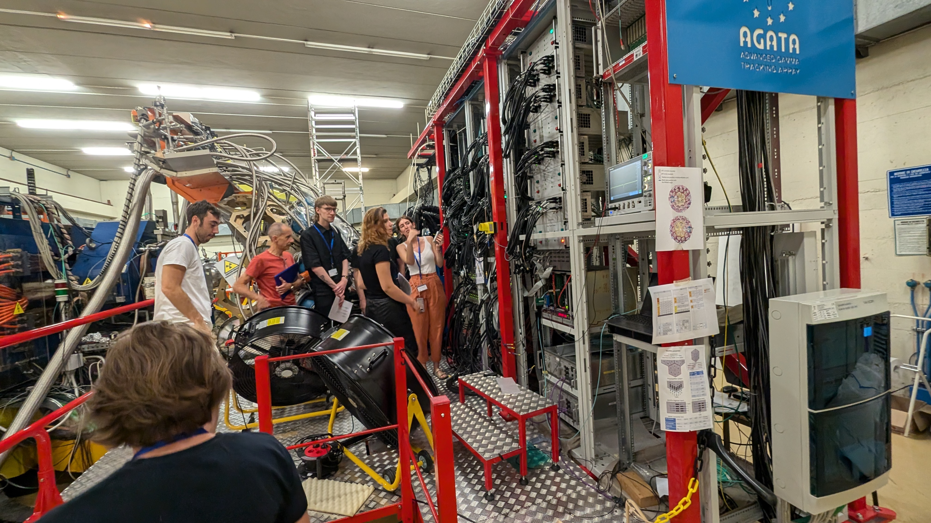
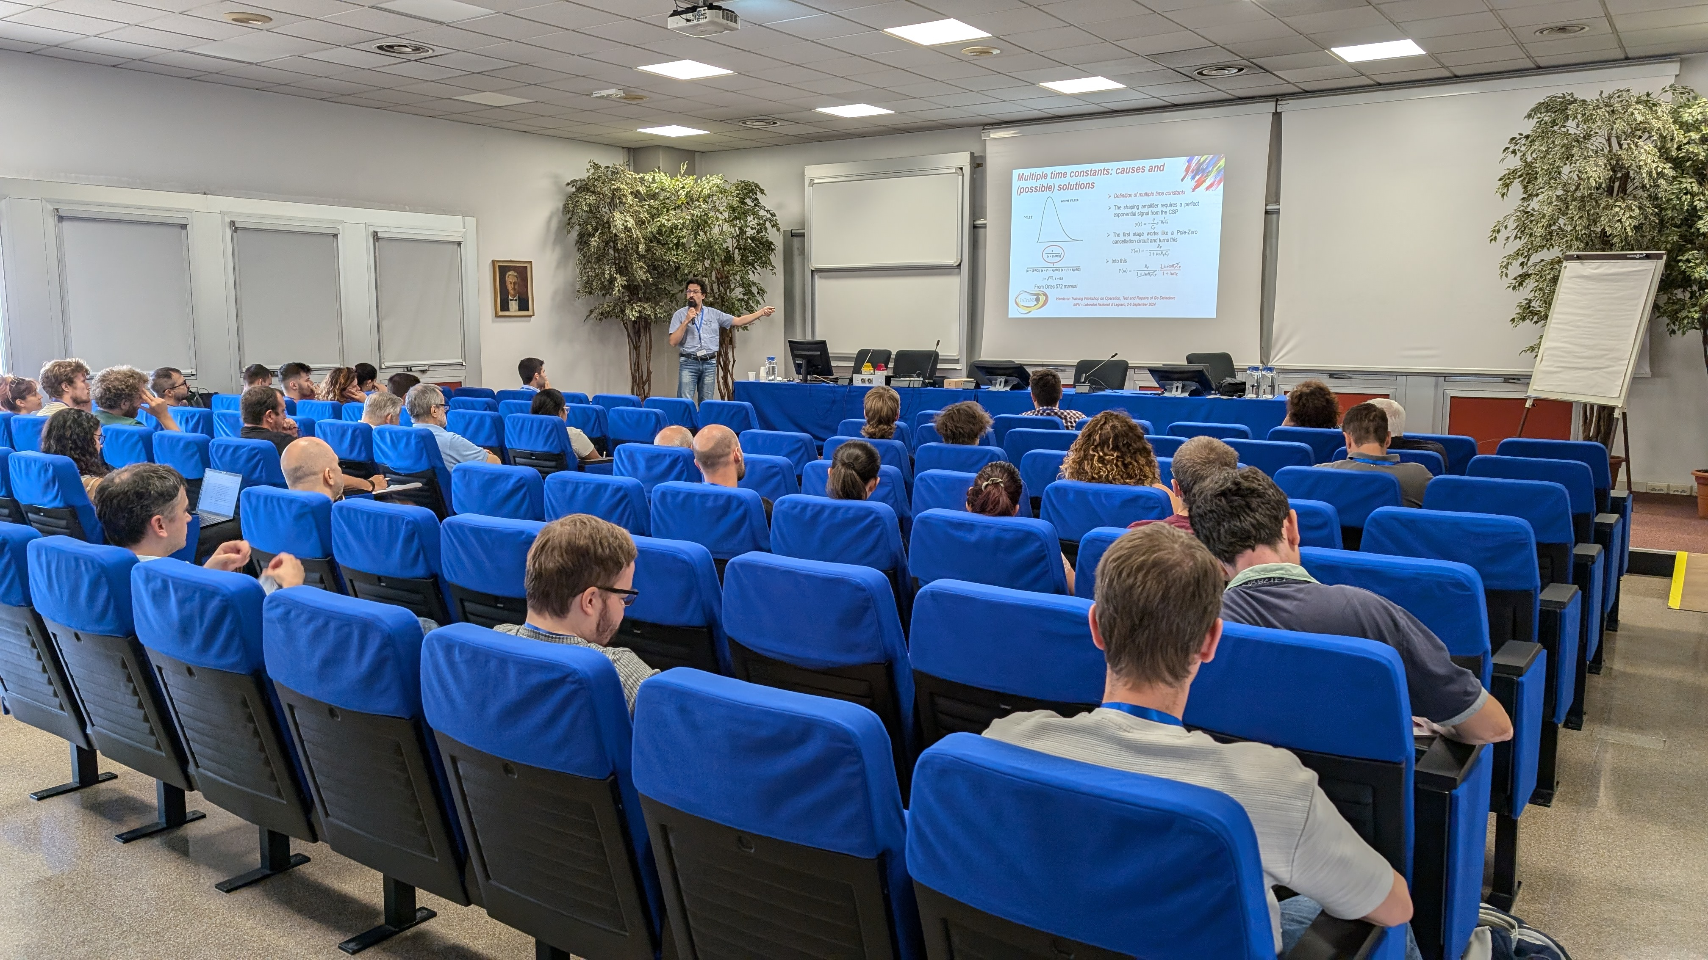
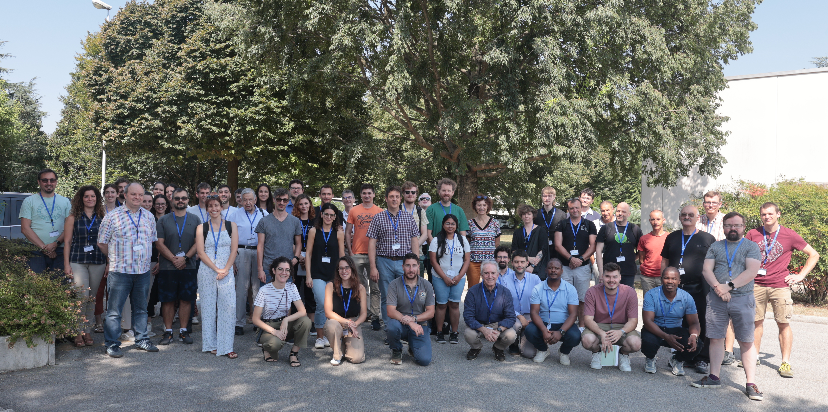
Eventi organizzati:
2024 LNL User Community Meeting
5th pre PAC Workshop for AGATA @LNL
6th pre PAC Workshop for AGATA @LNL
Hand-on TRaining Workshop on Operation, Test and Repairs of Ge Detectors 2024
3rd PANDORA Meeting
n-TOF Meeting
scopo -> scambiare le conoscenze sui rivelatori gamma ad alta risoluzione in uso oggi in Europa, dai singoli cristalli ai cluster AGATA.

Slide 6




Risultati 2024: PNRR
ANTHEM – costruzione di una facility per la BNCT, sviluppo di una sorgente neutronica e Micro dosimetria: caratterizzazione di BNC
NQSTI - National Quantum Science and Technology Institute spoke 4 e 6 Legnaro - materiali quantistici
TERABIT - Terabit Network for Research and Academic Big Data in ITaly
ICSC – spoke 0 e 10 Centro Nazionale di Ricerca in High Performance Computing, Big Data and Quantum Computing
Notes:
TeRABIT (Terabit Network for Research and Academic Big Data in ITaly) ha l’obiettivo di integrare e potenziare tre Infrastrutture digitali di Ricerca strategiche
ICSC - Centro Nazionale di Ricerca in HPC, Big Data and Quantum Computing Il Centro svolge attività di Ricerca e Sviluppo, a livello nazionale e internazionale, per l’innovazione nel campo delle simulazioni, del calcolo e dell’analisi dei dati ad alte prestazioni.

Slide 7

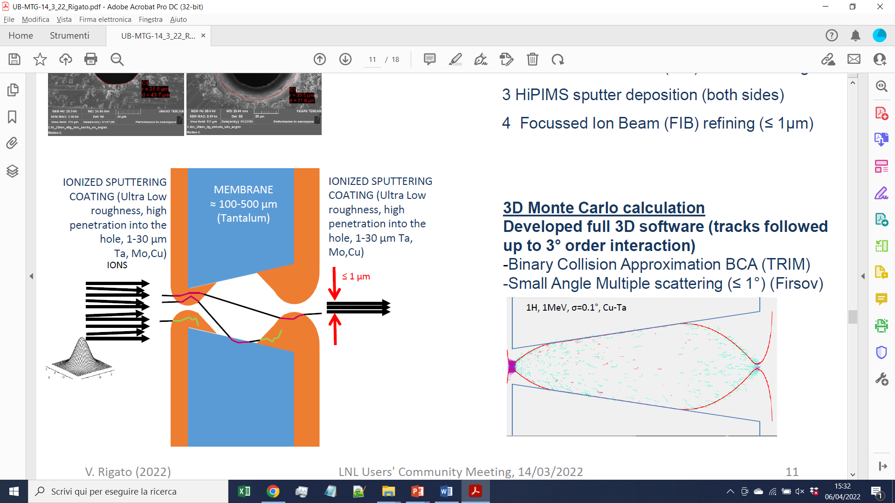
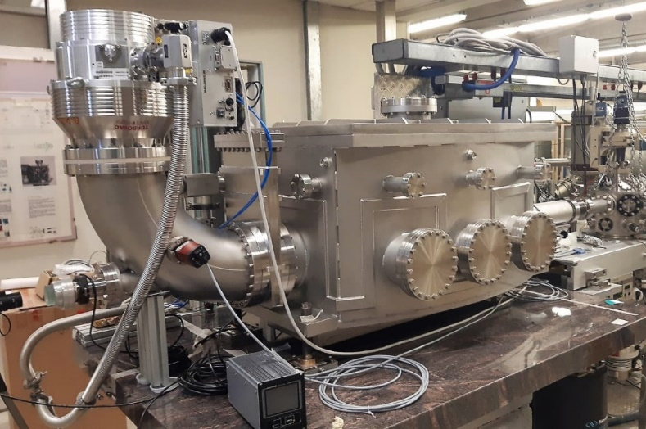
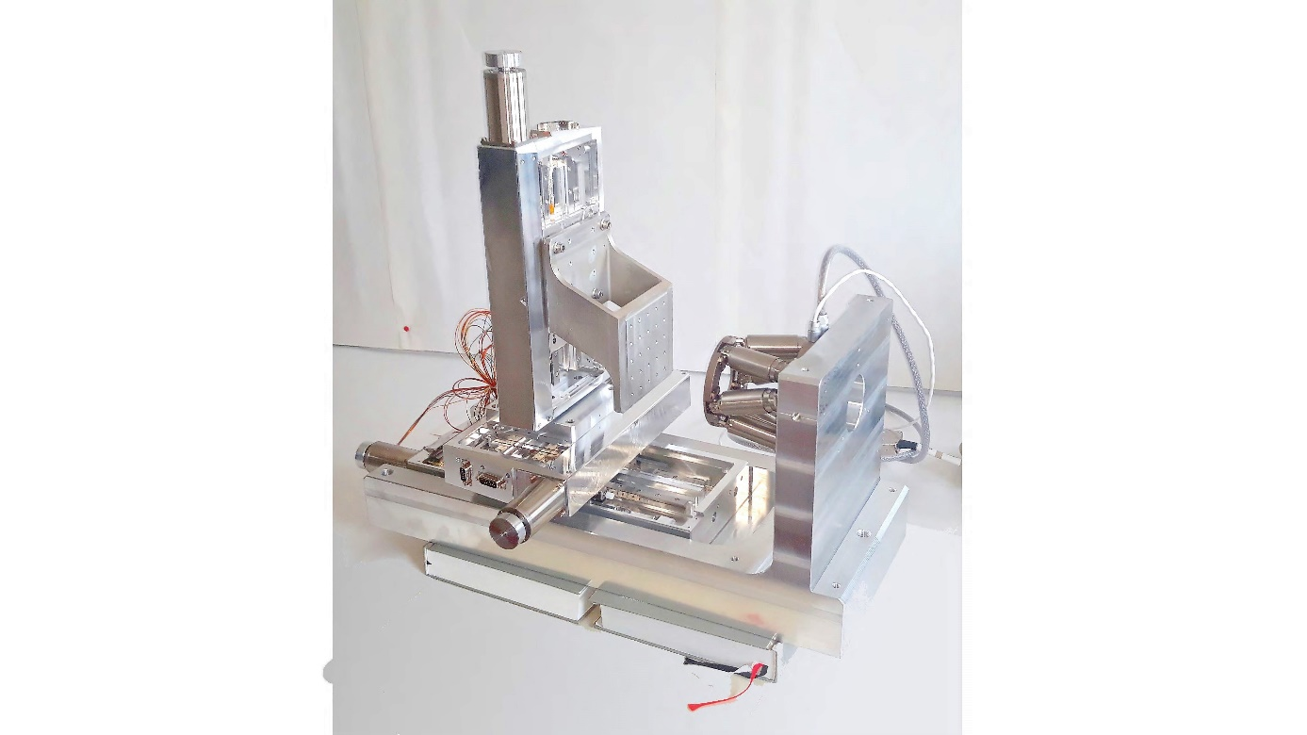
PNRR – NQSTI spoke 4 e 6
QUANTUM: Fotonica al silicio, sviluppo di sorgenti di fotoni singoli tramite impiantazione ionica
DETECTORS: Detezione di ioni singoli, nuovi rivelatori basati su nanomateriali
ACCELERATORI: Manipolazione di ioni singoli, targeting con ioni a precisione sub-micrometrica, drogaggio deterministico a livello nanometric
Device Under Test (DUT) holder
X
Z
Sub-µm collimator holder
Y
V. Rigato
M. Campostrini
C. Roncolato
S. Amphalop
O. Omelnyk
BEAM
ASIDI
double micro-collimator

Slide 8
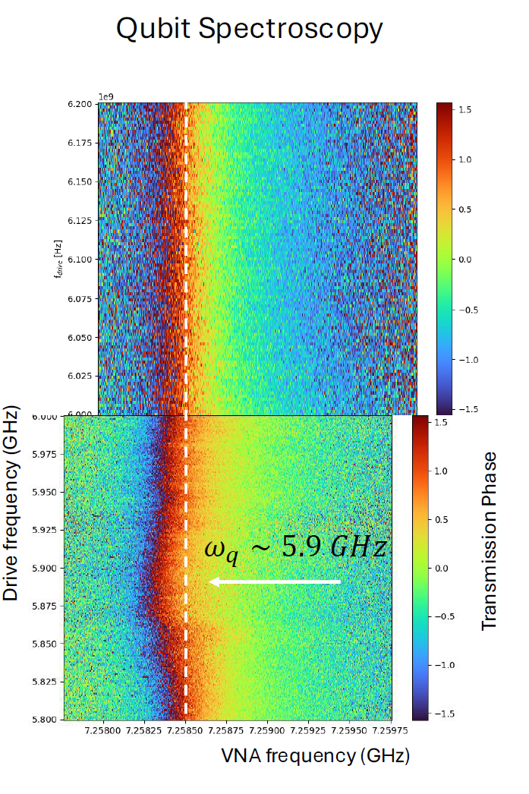







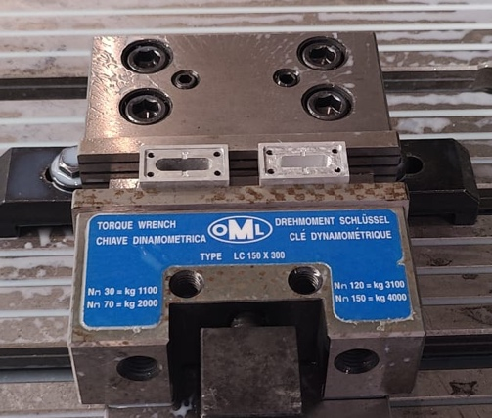
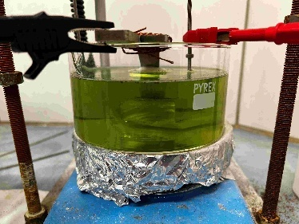
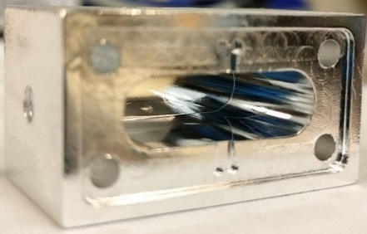
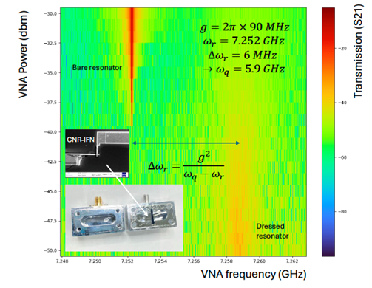
PNRR – NQSTI spoke 4 e 6
Quantum
3
Primo Qubit3D italiano
Il risonatore 3D in Alluminio è stato costruito presso l’officina dei LNL e la superficie ottimizzata ai LNL
Cortesia di Claudio Gatti, LNF
Q_{cavità} = 10⁵
Q_{cavità} = 10⁶
C. Pira
E. Chyhyrynets
T. Bortolami
Notes:
Vedere potenze acceleratori industriali nb3sn

Slide 9
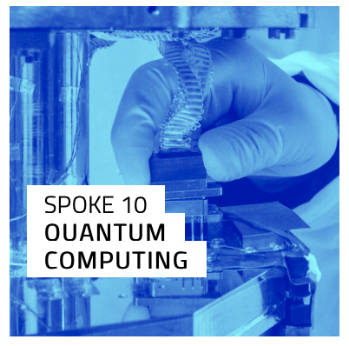
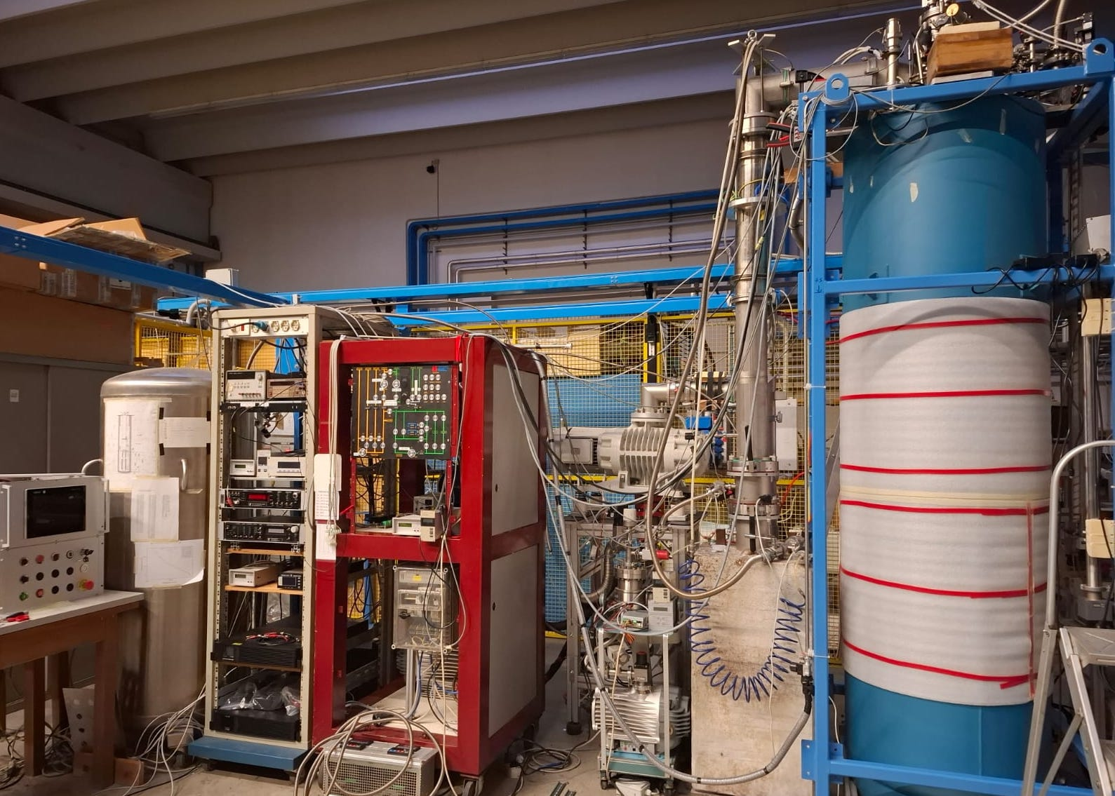
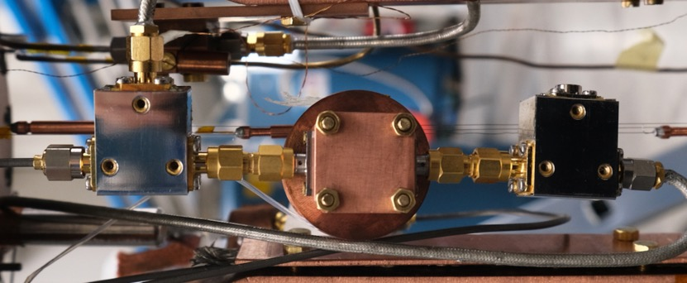
ICSC – spoke 10 Centro Nazionale di Ricerca in HPC, Big Data and Quantum Computing
realizzazione di strumenti hardware e software che facilitino la programmazione dei calcolatori quantistici e la loro interoperabilità con i calcolatori tradizionali
@ LNL : sviluppo di sistema di test per amplificatori parametrici per la lettura dei Qubit.
Assemblati e caratterizzati amplificatori parametrici tipo TWPA (Travelling wave parametric amplifier) realizzati presso Università di Grenoble e ditta Silent Wave (Spin off Uni Grenoble)
Caratteristiche sistema di test:
Temperatura di lavoro ca 100 mK (-273 C)
Cavità risonante a microonde per composizione segnali
Sistema di misura/analisi automatizzato in radio frequenza 5 – 12 GHz
Un TWPA inserito fra due circolatori
Refrigeratore a diluizione
Sistema di controllo realizzato in-house
Risultato: ottenuto il sistema di misura rf su device reale con amplificatore meno rumoroso al mondo per frequenza di circa 10 GHz
Noise ~ 2 x limite quantistico
G. Ruoso
G. Lilli
R. Di Vora
Notes:
Il Centro conduce R&D per innovazione in high-performance computing, simulazioni e big data. Lo scopo si realizza mediante una infrastruttura allo stato dell’arte per calcolo ad alta performance. Centro comprende 10 Spoke
Qubit: unità di informazione del computer quantistico. Deve essere interrogato (letto) con la minima perturbazione (rumore) possibile.

Slide 10
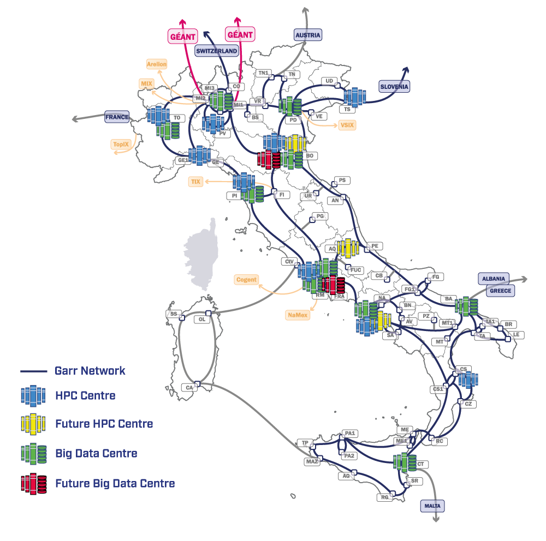
ICSC – spoke 0 + TeRABIT
Potenziamento Infrastruttura di calcolo INFN:
Rinnovo delle Infrastrutture dei Tier-2
  Nuovo Data Center LNL («Fase 2 plus» impianti) in consegna 1Q 2025
Rinnovo e potenziamento della Rete dei data center
  Router per Data Center (acquistato 2024)
Potenziamento delle risorse di calcolo tramite hardware di tipo tradizionale HTC
  Server, Storage e CPU (2/3-2024 1/3-2025)
M. Gulmini
M Biasotto
S. Fantinel

Slide 11
Pianificazione 2025
Completamento SPES Fase 2b
Avvio della fase 4 SPES-> facility per produzione di radioisotopi
Prosecuzione campagna AGATA con TANDEM
Installazione del nuovo DataCenter
Upgrade impianti elettrici e linee raccolta gas sala sperimentale 2

Slide 12
Pianificazione 2025 - SPES
Fase 2b SPES: completamento linea a bassa energia e commissioning:
  Separazione di massa e trasporto del fascio in A5
  Trasporto del fascio fino alla Tape Station (A13)
  Movimentazione e deposito temporaneo

Slide 13


Pianificazione 2025 - SPES
Fase 4 – produzione di radioisotopi per applicazioni mediche
SPES-Veneto finanziamento 3,8 M€ per il potenziamento dell’infrastruttura dedicata alla produzione di radioisotopi ad uso medico
ISOL technology
DIRECT technology

Slide 14
Pianificazione 2025 - Centro Calcolo
Termine infrastruttura del nuovo Data Center
Installazione e configurazione infrastruttura di rete (4 mesi)
Messa in funzione CED in modo graduale:
  Trasferimento Hardware dalla sala Grid al nuovo CED
  Nuove Installazioni Hardware
  Verranno concordate schedule ad hoc per sistemi come BC, controlli acceleratori, DAQs, ecc.

Slide 15
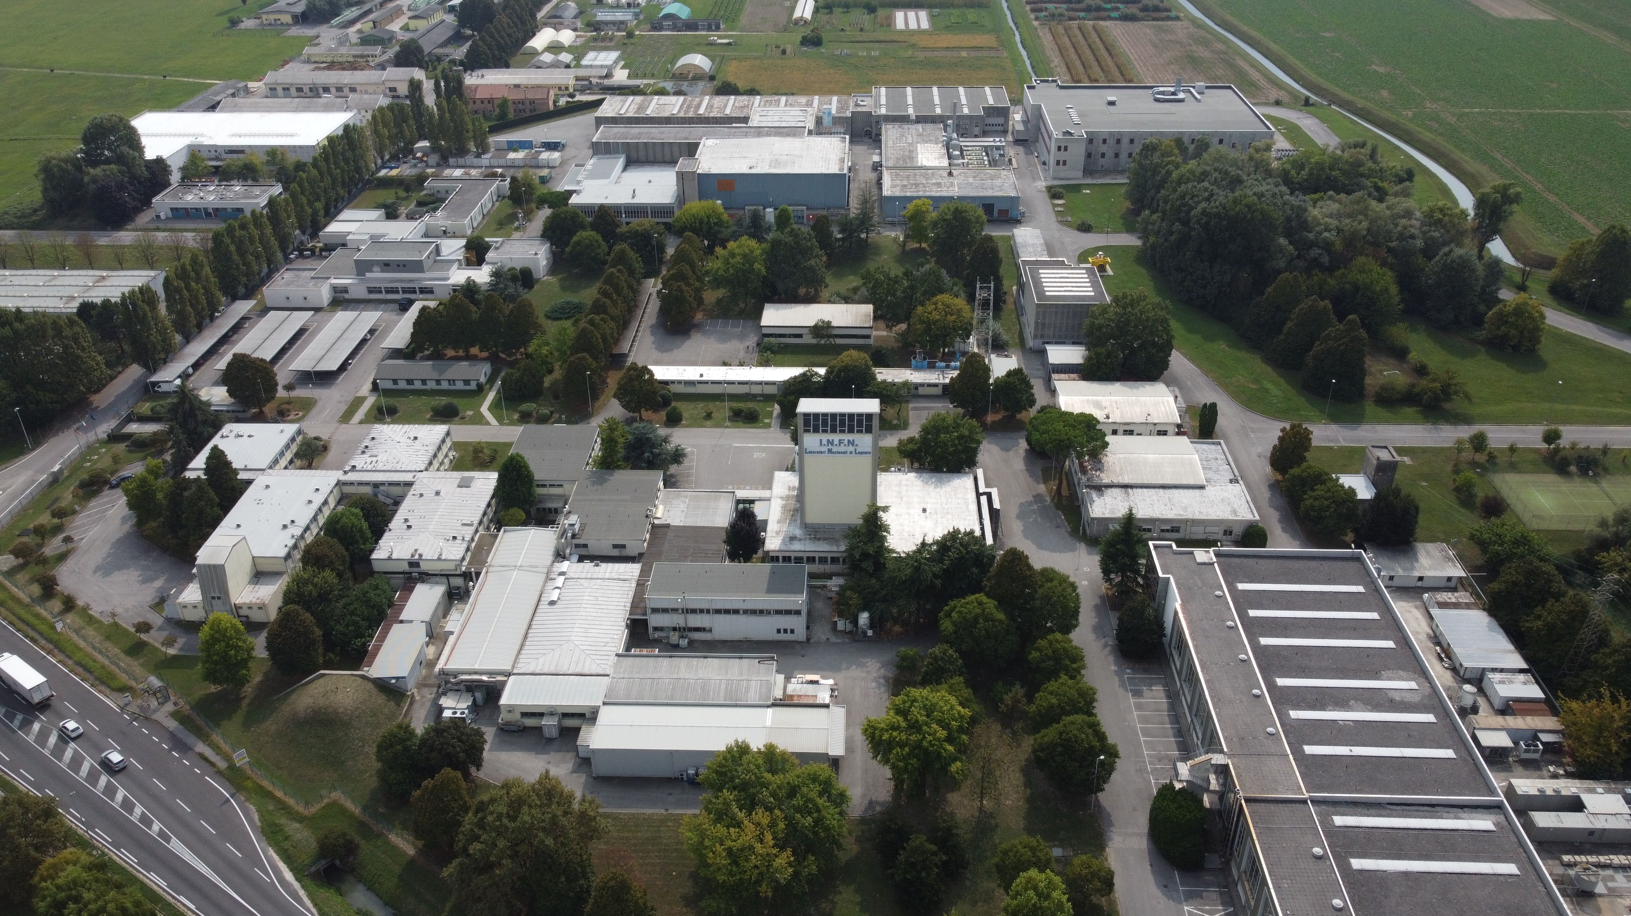
Grazie per l’attenzione…
…la collaborazione è la chiave per sbloccare il nostro potenziale infinito. Ogni singolo contributo, è un tassello fondamentale nel mosaico del nostro Laboratorio…

Slide 16
